Slide 1

Notes:
VOORSTELLEN
Goedemorgen. Even voorstellen. Ik ben Robin. Ik neem jullie vandaag mee in de wereld van Meteor. Met meteor kunnen we eenvoudig snelle, realtime web applicaties bouwen. Meteor gebruikt Javascript onderliggend op zowel de client als de server. Vandaar dat we best even eerst inzoomen op de waarom van Javascript.

Slide 2

Why Javascript?
Notes:
Waarom kiezen voor javascript, waarom is javascript mateloos populair en is het de taal bij uitstek om voor het web te programmeren?

Slide 3
Open
Notes:
[Open] Een van de grootste peilers waarom javascript zo populair is, is omdat het een heel open gemeeschap. Zo is de opzet om een javascript applicatie te maken eenvoudig, valt deze eenvoudig te distrubueren en worden veel modules gedeeld onder de communitie.

Slide 4




Notes:
[Texteditor] Via een gewone tekst editor kan je javascript schrijven dat draait in de browser. Op deze manier is de instap redelijk klein voor eender wie die een applicatie wil maken. Zelfs als je echte mobiele applicaties maakt kan je terrecht bij een gewone tekst editor om de code te schrijven. Tooling wordt in vele gevallen door de communitie voorzien.

Slide 5


Notes:
[Distributie] Ik haalde het daarnet al aan. Distributie van een javascript applicatie is eenvoudig. Je zet een applicatie online en iedereen die een browser heeft kan je applicatie gebruiken. Dit scheid zeer veel complexiteit van de code in bepaalde zin af. Je hoeft je software niet meer te ‘kopen’ in de winkel en de cd te installeren. Werk je een native applicatie met javascript uit zal je deze via de desbetreffende stores kunnen aanbieden. Op deze manier heeft javascript als het ware een nieuwe markt op poten kunnen zetten.

Slide 6
2,261,645
Notes:
[Community] Inpikkend op de grote communitie. Op dit moment zijn er meer dan 2 miljoen opensource javascript projecten gehost op github. Van alle projecten die op github gehost worden zijn er 10 in de top 20 aantal steren die met javascript geschreven zijn. Waarvan meteor er 1 is.

Slide 7
1.100.350
Notes:
[Community] Vragen over javascript zullen nooit lang onbeantwoord blijven. Op Stack Overflow zijn er zo’n dik miljoen vragen beschikbaar.

Slide 8

Notes:
[Samenvatting L2] Nu we weten dat starten met javascript eenvoudig kan zijn, een gigantische markt openligt om te betreden en er een gigantische communitie geschaard gaat waar geen vraag onbeantwoord zal blijven kunnen we dieper ingaan waarom zoveel devices gebruik kunnen maken van javascript.
[Multiplatform] Javascript kan letterlijk overal draaien. Van browsers tot space shuttles. Javascript wordt gebruikt om DE ervaring naar de gebruiker te brengen.

Slide 9



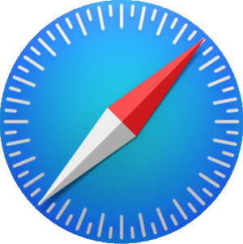


Notes:
[Browser] Heel veel van het success van javascript is te danken aan browsers. Browers zorgen er immers voor dat javascript om miljarden devices gedraait kan worden en ontwikkelaars hier toepassing voor schrijven. Elke browser heeft zijn javascript engine, welke jou code zal draaien en aanbieden aan de gebruiker.

Slide 10


Notes:
[Server] Oke, javascript draait in een browser. Maar sinds Google zijn javascript engine V8 heeft losgekoppeld van de browser is deze ook beschikbaar om javascript uit te voeren los van de browser. Zo draait nodejs (wie heeft er al van gehoord?) op de V8 engine. Wat ervoor gezorgt heeft dat backend applicaties bijvoorbeeld ook in javascript geschreven kunnen worden en draaien via node om zo het web te voeden van bijvoorbeeld data.

Slide 11



Notes:
[Wrappers] Maar ook daar stopt het bereik van javascript niet. Het is zelfs zo dat je met javascript op zich native applicaties kunt maken. Denk maar bijvoorbeeld aan Slack? Jullie allen bekend? Is gebouwd in javascript in de electron wrapper. Bij deze gebruik je nog wel html om je applicatie te designen maar het gaat zelfs een stap verder met bijvoorbeeld react native, waarbij javascript gebruikt wordt om native applicaties te maken voor ios en android door gebruik te maken van de componenten die die platformen aanbieden.

Slide 12
Rise of the Frameworks
Notes:
[Samenvatting L2] Dus er zijn voldoende platformen ter onze beschikking om onze applicatie code op te draaien. Nu ik hoop dat jullie het al voelen aankomen, met enkel onze eigen javascript gaan het vaak niet redden, we gaan rusten op frameworks om onze applicatie te vereenvoudigen en niet alles zelf te moeten schrijven.
[Framework] Weet iedereen wat een framework is of doet?

Slide 13
Angular 1.x
Polymer
Aurealia
React
Backbone
Ember
Knockout
Vue.js
Spine
Backbone
Angular 2.0
Notes:
[Development] Als we kijken naar onze frontend applicatie die in de browser of in een van de wrappers die ik net aangehaald heb zal draaien hebben we al enorm veel keuze aan frameworks om onze applicatie te bouwen. Zo hebben we bijvoorbeeld React of Angular als de populairste op dit moment. Maar waarom zijn frameworks dan een goede zaak bij javascript ontwikkeling?

Slide 14
SPA
Notes:
[SPA] Wat ons dan brengt tot een SPA of beter een single page application. Zoals de naam doet vermoeden gaat het om een applicatie die in 1 pagina draait. Nu even dieper hierop ingaan wat dit is toch ook een van de krachten van Javacript. Alle frameworks die we op de vorige slide zagen staan vergemakkelijken ons leven om een single page application te bouwen. Het grote verschil hiervan is dat je dit best kan zien als je vraagt in het begin aan de server je applicatie op en vandaar zorgt de applicate voor zijn state en berekend deze de html die getoond moet worden. Terwijl met een niet spa, een gewone website??, zal de server eerder de state gaan bijhouden en ervoor zorgen dat deze de juiste html zelf kan generen die door de client enkel nog getekend dient te worden. Nu een spa zorgt er ook voor dat we dit in een native offline applicatie kunnen gieten, bij een niet spa zou dit onmogelijk zijn omdat er altijd een server moet zijn die de html genereerd.

Slide 15

Notes:
[Structuur] Veel applicaties hebben bepaalde doelen en wat ik daarmee bedoel is bijvoorbeeld data ingeven deze laten verwerken en opslaan. Op de view komen ook vaak bepaalde structuren terug. Zo zal een framework er uiteindelijk voor zorgen dat voor een applicate een bepaalde structuur gevolgt wordt. Deze structuur kan dan vaak verschillen per framework maar soms zijn er ook veel gelijkenissen

Slide 16

Notes:
[Productie] In the end zorgt een framework er gewoon voor dat we zelf veel minder code moeten schrijven en dat we een bepaalde structuur moeten volgen. Niet voor elke applicatie is dit gewenst. Maar de meeste real life business applicaties gaan wel gebruik maken van een framework. Ik werk nu bijvoorbeeld bij SD Workx waar wij angular gebruiken. Het is nu eenmaal zo dat in een team werken en een framework gebruiken veel aangenamer en onderhoudbaarder is dan dat elke developer zijn eigen voorkeuren gaat programmeren.

Slide 17
Why Meteor
Notes:
[Samenvatting L2] Oke we weten dat een framework ons gaat helpen om een spa te bouwen die onderhoudbaar is binen een organisatie en we eenvoudig kunnen draaien op enorm veel toestellen
[Samenvatting L1] Ik denk dat het nu wel duidelijk is waarom we javascript gaan gebruiken. We kunnen enorm snel beginnen, op zo goed als alle apparaten werken en gekende standaarden/frameworks gebruiken om snel tot resultaat te komen.
Why Meteor
Oke maar waarom kiezen ze we dan voor meteor als platform of framework? Meteor zorgt niet enkel voor de frontend applicatie maar ook voor de backend. Deze biedt een totaaloplossing.

Slide 18
Time to market
Notes:
[Setup] Meteor zorgt ervoor dat je enorm snel met weinig setup van een idee tot een product komt. Door deze snelheid is meteor ook een ideaal platform om interactieve prototypes mee te maken. Dus kortom een snelle time to market. Een goed voorbeeld hiervan is de mazda configurator van https://configurator.mazda.nl/. Choosing Meteor and React worked out really well for us despite some performance challenges. The results? Mazda NL saw their conversion rate go up by 60% in the months after we launched the car configurator. So mission accomplished!

Slide 19
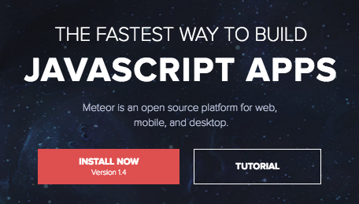
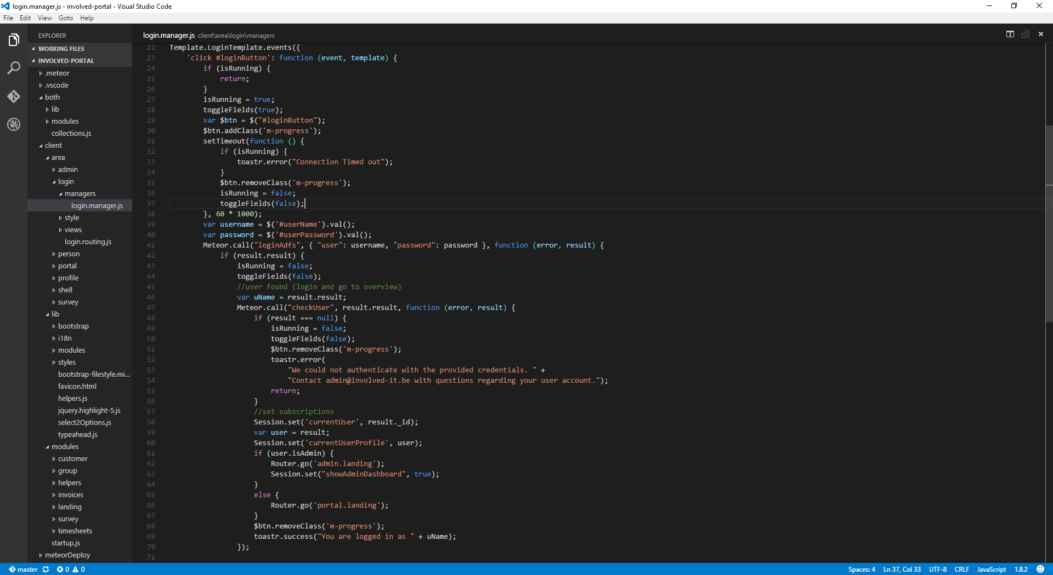
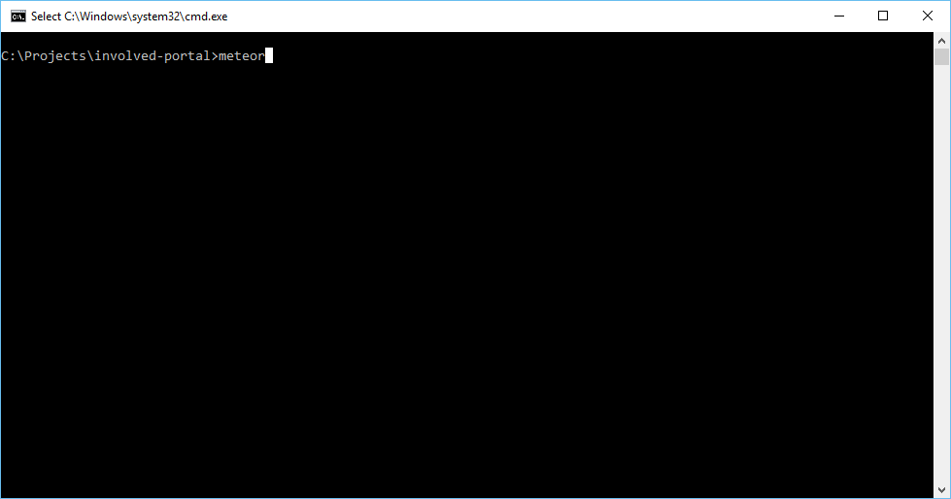
Notes:
[Setup] Een eerste punt dat een snelle time to market ondersteund is een snelle setup, zowel van je lokale machine als een deployment server. Meteor installeren is zo eenvoudig als de knop install now te volgen en meteor te downloaden. Vervolgens maak je een niew meteor project door meteor create te gebruiken en je bent up and running. Ik doe het even voor. Meteor Create MyApp; cd MyApp; Meteor;

Slide 20

Notes:
[Focus op de essentie] Bij meteor hoef je je enkel op de essentie te focussen omdat het een heel platform is en frontend en backend weet hebben van elkaar is het eenvoudig om enkel jou features te implementeren en bijvoorbeeld niet zelf je http calls samen te stellen. Doordat meteor hier op een uniforme manier rekening mee houd en dit abstraheerd hebben we nog enkele voordelen ook, daar kom ik straks nog op terug.

Slide 21
Notes:
[Eenvoudige deploy] Omdat we hier ook werken met een server en een database is het natuurlijk niet zo dat deze in de browser zullen draaien. Nu meteor is zoals eerder gezegd opgesteld met eenvoud in het achterhoofd. Je applicatie deployen naar een webserver is zo eenvoudig als 1 commando meteor publish.

Slide 22
Fullstack reactivity
Notes:
[Samenvatting L2] Dat we met Meteor snel productierijpe code kunnen voortbrengen op een korte tijd is alvast duidelijk.
[Fullstack reactivity] Om terug te komen op de voordelen die meteor extra aanbeid, haal ik nu fullstack reactivity aan. Das een heel mooie term om duidelijk te maken dat meteor ervoor zorgt dat data die gebruikt wordt door verschillende client op elk moment bij elk van die clients hetzelfde is.

Slide 23

Notes:
[Actions affect every subscriber] Dat wil uiteindelijk zeggen dat wanneer iemand een actie uitvoerd bijvoorbeeld een veld aanpast en dit opslaat dat elke subscriber dus elke andere client die data zal zien wijzigen. Hoe dat technisch exact gebeurd gaan we straks dieper op in. Maar dus iedereen heeft de juiste state.

Slide 24

Notes:
[Blazingly fast] Op deze manier is meteor dus ook extreem snel. Al dit updaten gebeurd op heel laag niveau achter de schermen waardoor we van realtime communicatie kunnen spreken.

Slide 25

Notes:
[Out of the box] En al dit werkt out of the box.

Slide 26

Notes:
[Samenvatting L2] Altijd en overal de juiste data, realtime data en geen effort van ons vereist, ideaal.
[Packages] Nu meteor is ook geen gesloten systeem. Het omarmt de javascript way. Wat ertoe leid dat zelfs al doet meteor al heel veel de community en organisaties packages maken zodat we nog minder zelf moeten doen en nog meer gestandardiseerd kan worden.

Slide 27
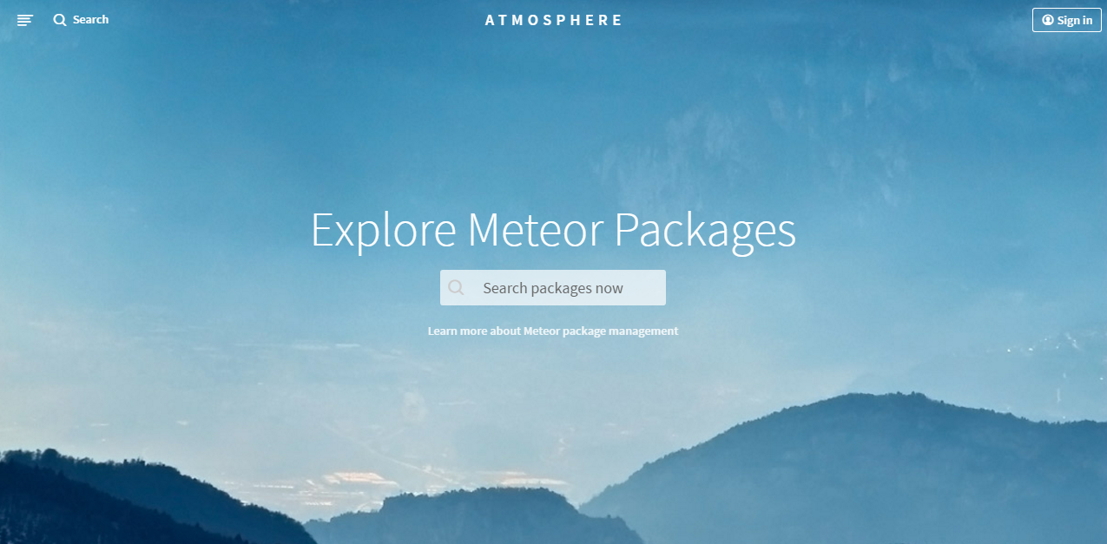
Notes:
[Atmosphere] Voor meteor zelf bestaan dedicated packages op atmosphere. Deze packages pluggen in op meteor en maken automatisch gebruik van bijvoorbeeld die reactiviteit die meteor te bieden heeft. Zo is er bijvoorbeeld een package om data velden te genereren op basis van hoe de data eruit ziet, een package die een tabel weergeeft op basis van een database connectie enz. Zo worden heel common taken een fluitje van een cent, dat laat ik je straks in een mini demo ook zien.

Slide 28
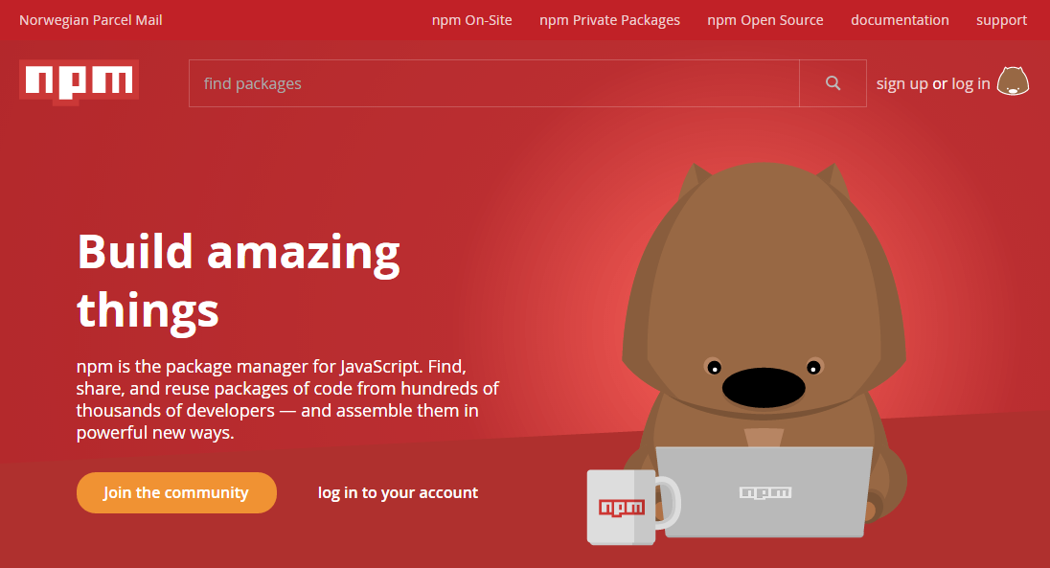
Notes:
[NMP] Voorts kan je ook nog packages gebruiken vanaf npm. Is iedereen bekend met npm? Npm is de plek om javacript packages te halen. Deze kunnen door meteor gebruikt worden maar hebben niet automatisch de ondersteuning die de atmostphere packages wel hebben. Dit ook omdat deze veel breder gebruikt kunnen worden.

Slide 29
How Meteor empowers you
Notes:
[Samenvatting L2] Packages laten je dus toe kleindere herbruikbare componenten te delen en gebruiken om zo functionaliteit af te schermen.
[Samenvatting L1] Snel iets maken doen we dus met meteor. Door gebruik te maken van componenten die reeds beschikbaar zijn releasen we enorm snel nieuwe features
[How Meteor empowers you] Hoe gaat meteor er nu voor zorgen dat jij je beste werk kan leveren

Slide 30
Notes:
[Client] [Frontend famework choice] Geen setup voor frontend. Bij andere systemen moet je je frontend zelf opzetten over hoe deze gebuild wordt. En keuze voor een framework.

Slide 31



Notes:
[Frontenkeuze] Meteor is begonnen met zijn eigen view engine gebaseerd op handlebars, ondertussen is er first class support voor angular en react. Nu door gebruik te maken van Angular of React gaat wel een beetje magie van snel starten met meteor weg. Zo moet je voor met handlebars te starten geen extra stappen uitvoeren. Als het op performance aankomt doet handlebars echter onder. Maar dus de keuze is vrij.

Slide 32
Optimistic
Notes:
[Samenvatting L2] Niet nodig
[Transport] Door meteor zijn optimistisch transport dit wil zeggen dat meteor er zelf voor gaat zorgen zoals eerder reeds aangehaald dat overal de juiste data beschikbaar is. Maar als je nu lokaal iets aanpast gaat dat naar de server om op te slaan. Maar voordat er van de server confirmatie komt is de ui al geupdate. Dit is optimistisch zijn.

Slide 33

Notes:
[Sync data] De client gaat eigenlijk zelf de data lokaal ook bijhouden en hiertegen praten. Wat dit wil zeggen is dat deze achter de schermen geupdate wordt. Waarover later meer. Maar door dit te doen is het wel mogelijk om state juist te houden

Slide 34

Notes:
[Latency comenpensation] Een gevolg hiervan is dat we latency compensation krijgen. Doordat we niet moeten wachten op confirmatie van de server gaat de client veel sneller geupdate worden en heeft de gebruiker dan een gevoel van een snellere applicatie

Slide 35

Notes:
[Sockets] Als er dan toch geen verbinding is gaat meteor ervoor zorgen dat na x tijd de state van de ui terug wordt gezet naar voor de aanpassing bijvoorbeeld. Hier kan je dan op inpikken en zelf een melding geven naar de gebruiker toe dat er netwerkproblemen zijn.

Slide 36

Notes:
[Samenvatting L2] Van wat kunnen we zeker zijn bij Meteor? Onze data gaat niet verloren. En meteor lost veel problemen vanzelf op.
[Server] Op de server draaien verschillende technologien

Slide 37
Notes:
[Meteor] Te beginnen met de highlevel meteor runtime. Deze zorgt ervoor dat jouw code draait op de server. Onderliggend gebruikt meteor node.

Slide 38
Notes:
[Node] Node heeft zich op de server al bewezen. Alle niet meteor dingen zoals bijvoorbeeld het schrijven naar disk,... Worden door meteor aangeroepen in node.

Slide 39

Notes:
[Mongo] Mongodb de document database wordt gebruikt voor persistentie. Al onze data moet ergens gestockeerd worden. De meteor runtime gebruikt zijn driver om met mongodb te spreken en zo data te kunnen opslaan en observeren met die reactiviteit op het oog.

Slide 40
What Meteor does!
Notes:
[Samenvatting L2] Op de server draajen 3 opensource technologien meteor, node en mongo.
[Samenvatting L1] Door alle technologie die we gezien hebben kunnne we zeker zijn dat meteor alles ter uwe beschikking stelt om de snelste beste en goedkoopste applicatie te maken!
[What Meteor does] Nu we alle bouwstenen kennen gaan we even goed diep inzoemen wat meteor juist doet om deze samen te kleven.

Slide 41

Notes:
[Client] Om te beginnen spreken we over een meteor client. Dit is de applicatie die bv in de browser of in een mobiele wrapper zal draaien.

Slide 42
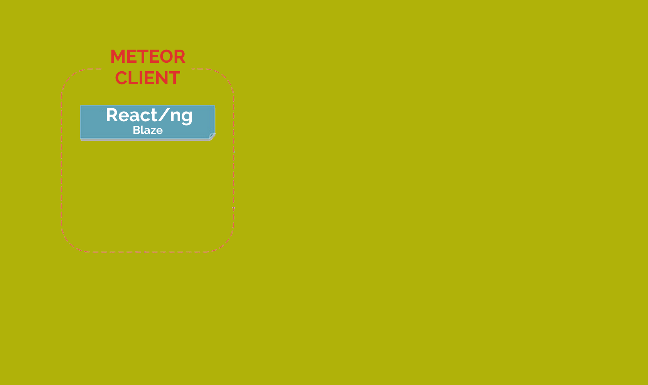
Notes:
[Frontend] Binnen deze client kan je zoals we eerder gezien hebben je eigen frontend framework kiezen. Dat de data zal presenteren die ergens vandaan komt.

Slide 43
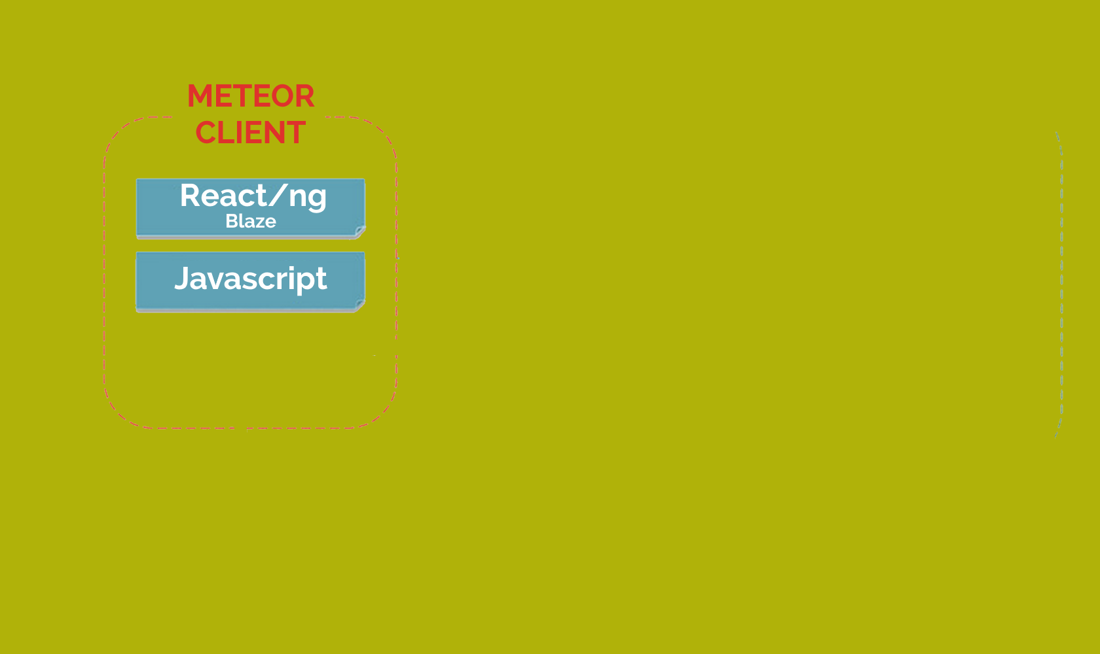
Notes:
[Backend] Dit frontendframework is gaat jou javascript aanroepen welke interacties zal doen met de data. En acties uitvoeren

Slide 44
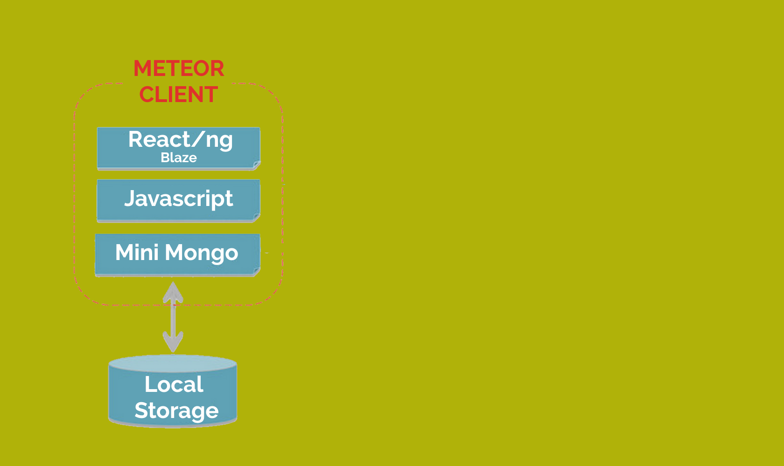
Notes:
[Storage] Op de client draait een stukje code dat lokaal alle data heeft, die je applicatie nodig heeft van de server om te kunnen functioneren. Binnen meteor noemen we deze data de data waarop we subscriben. Binnenin de client gaat deze data gebruikt worden en aangepast worden. Deze kan in local storage opgeslagen worden bij bijvoorbeeld offline gebruik.

Slide 45
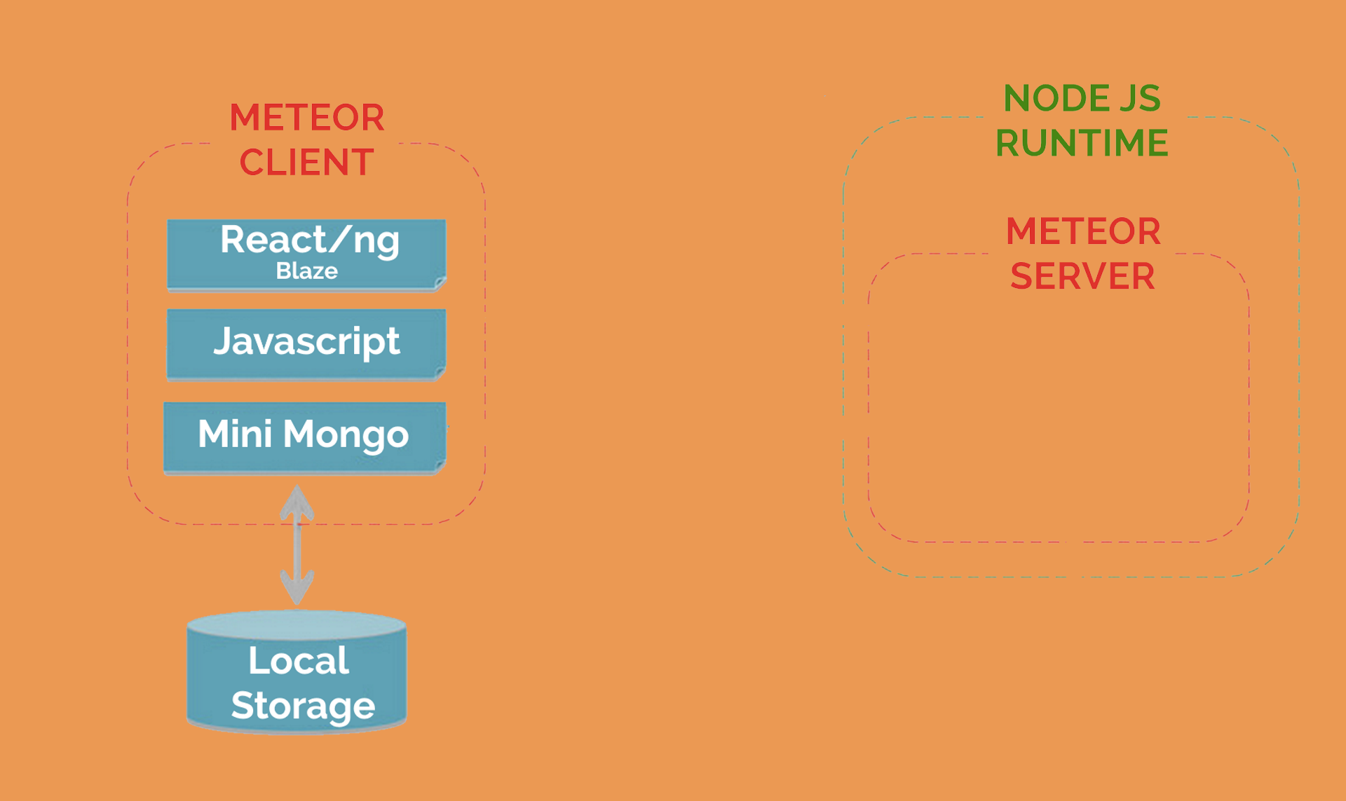
Notes:
[Samenvatting L2] Op de client speelt al vanalles af. Views worden gerenderd, state word gemanaged, data wordt bijgehouden.
[Server] Als we dan naar de server kijken zien we dat de meteor server binnen de nodejs runtime draait. Deze meteor server regelt alles voor jou zodat jou meteor applicatie kan draaien

Slide 46
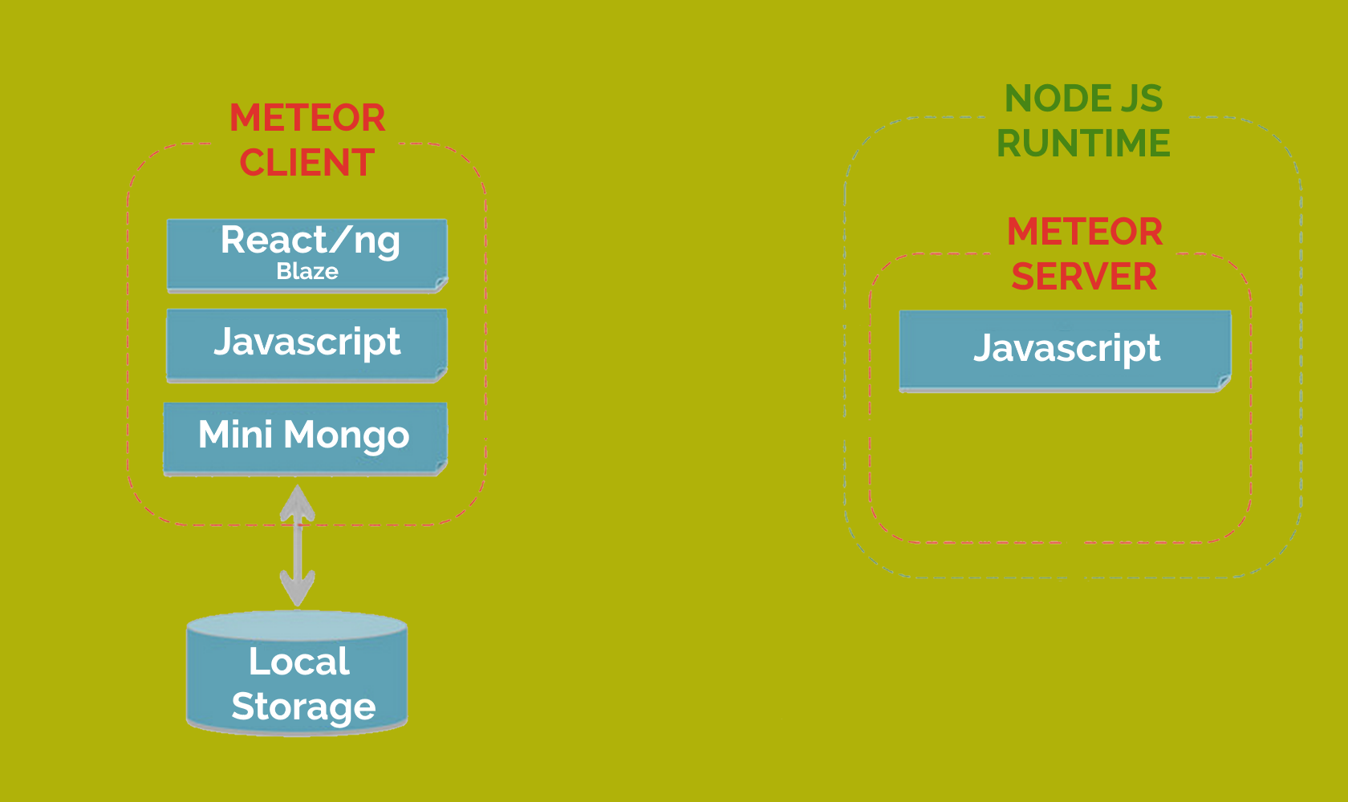
Notes:
[Code] Wil je een email sturen? Of iets opslaan op de server? Dat doe je op de server in javascript. In javascript die door meteor uitgevoerd wordt schrijf je je busniess logica.

Slide 47
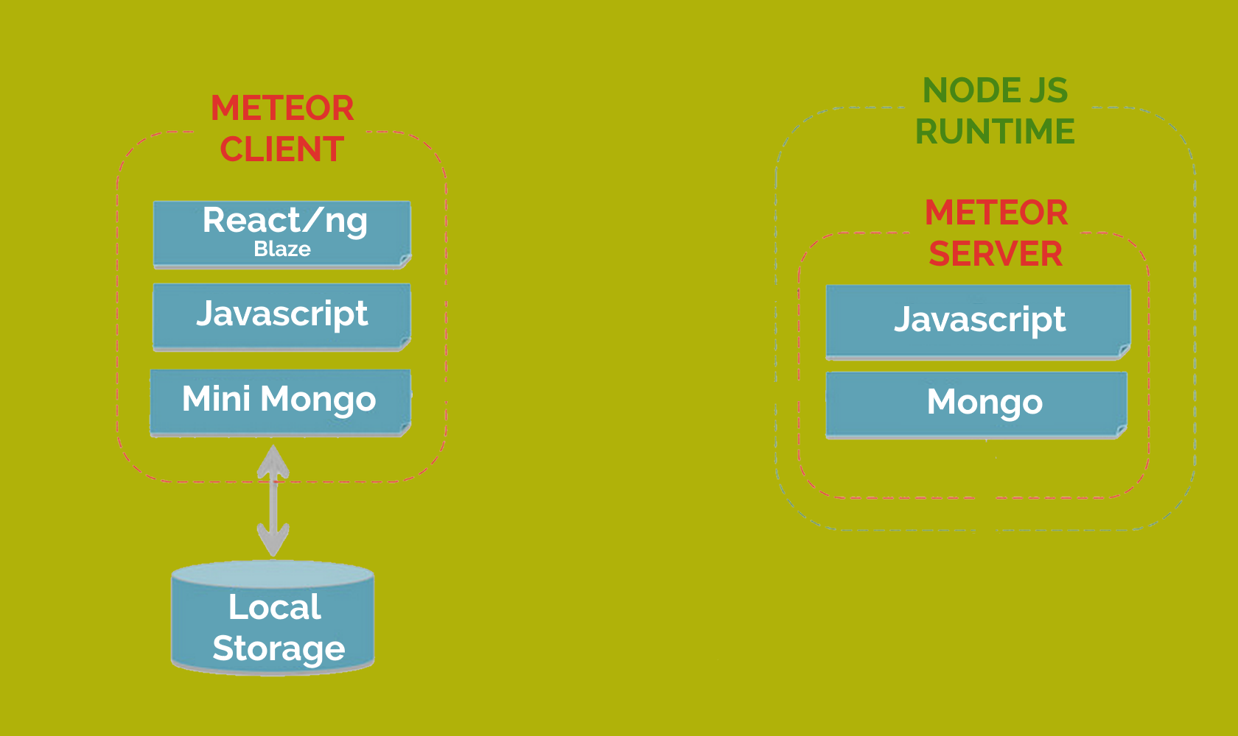
Notes:
[DB] Als we iets willen ophalen uit onze database hebben we code nodig die dat doet. Daarvoor dient de Mongo driver. Deze draait binnen meteor en houd de echte mongo database in de gaten en doet daar calls naar.

Slide 48
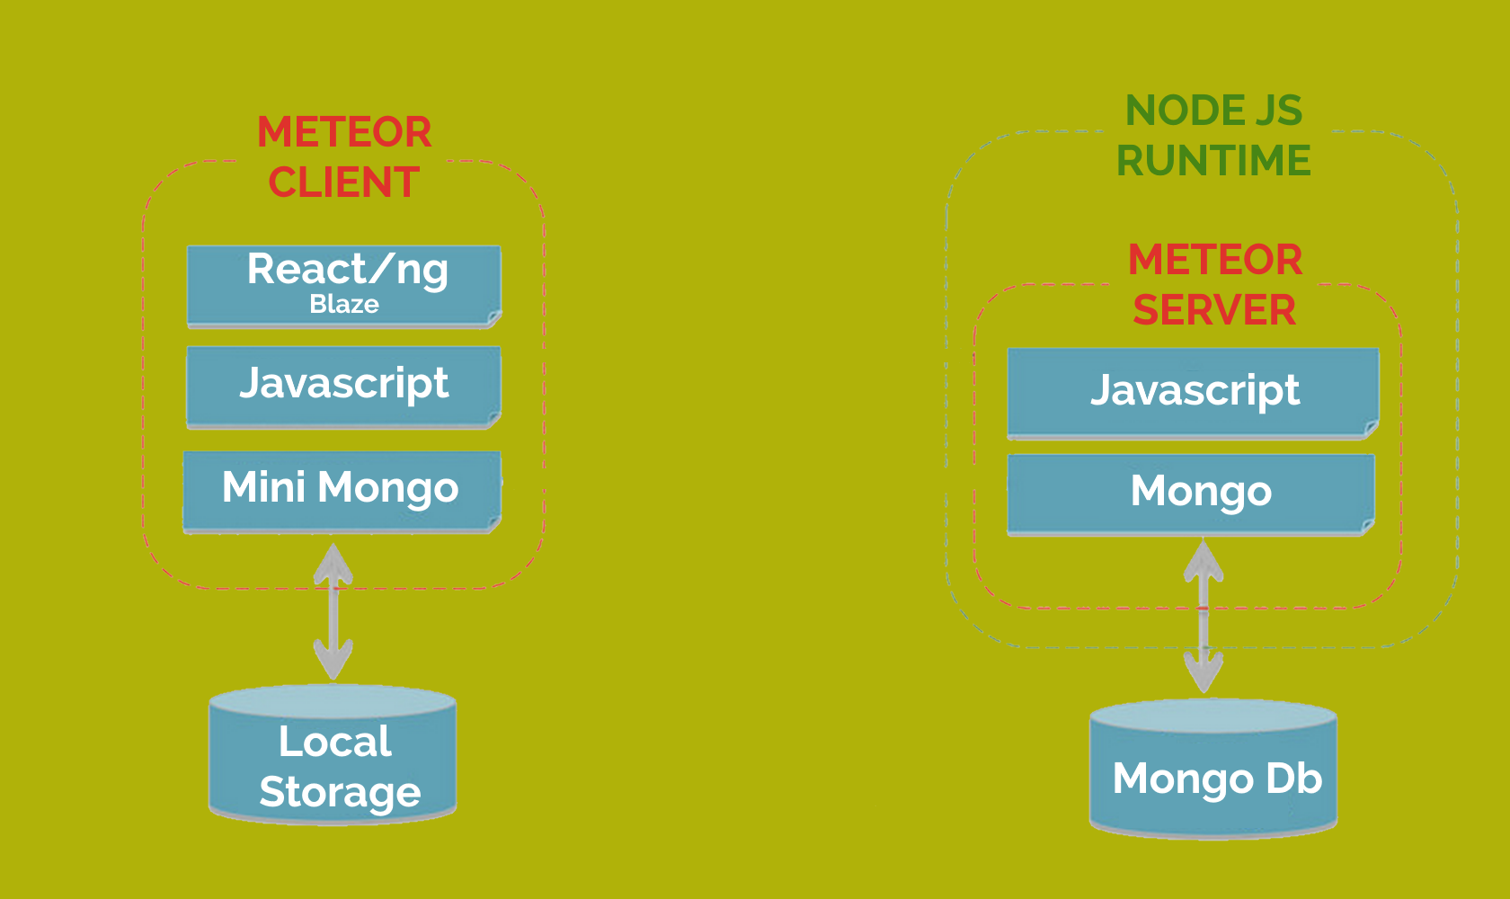
Notes:
[DB ] Tenslotte draait op de server of een andere server kort ergens draait een Mongodb. Hier wordt de data echt in opgeslagen en deze wordt nauwlettend in de gaten gehouden door de mongo driver om wijzigingen op te pikken en deze te kunnen propageren.

Slide 49
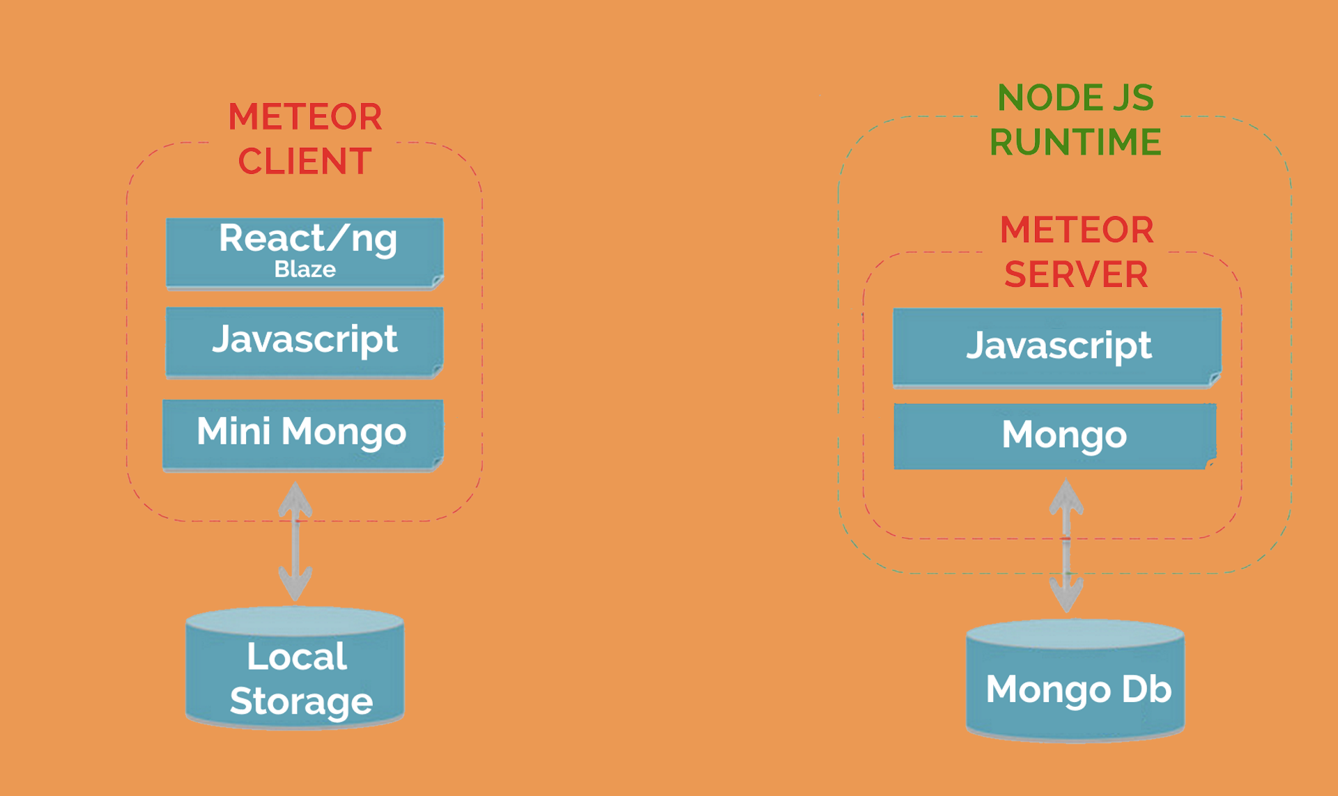
Notes:
[Samenvatting L2] Op de server zit veel functionaliteit. Business logica wordt uitgevoerd, Mongo driver volgt de database op.
[Transport] Uiteraard moeten nu client en server kunnen praten. Hier blinkt Meteor echt uit. Hier gebeurd veel magie die ons het leven gemakkelijker maakt.

Slide 50
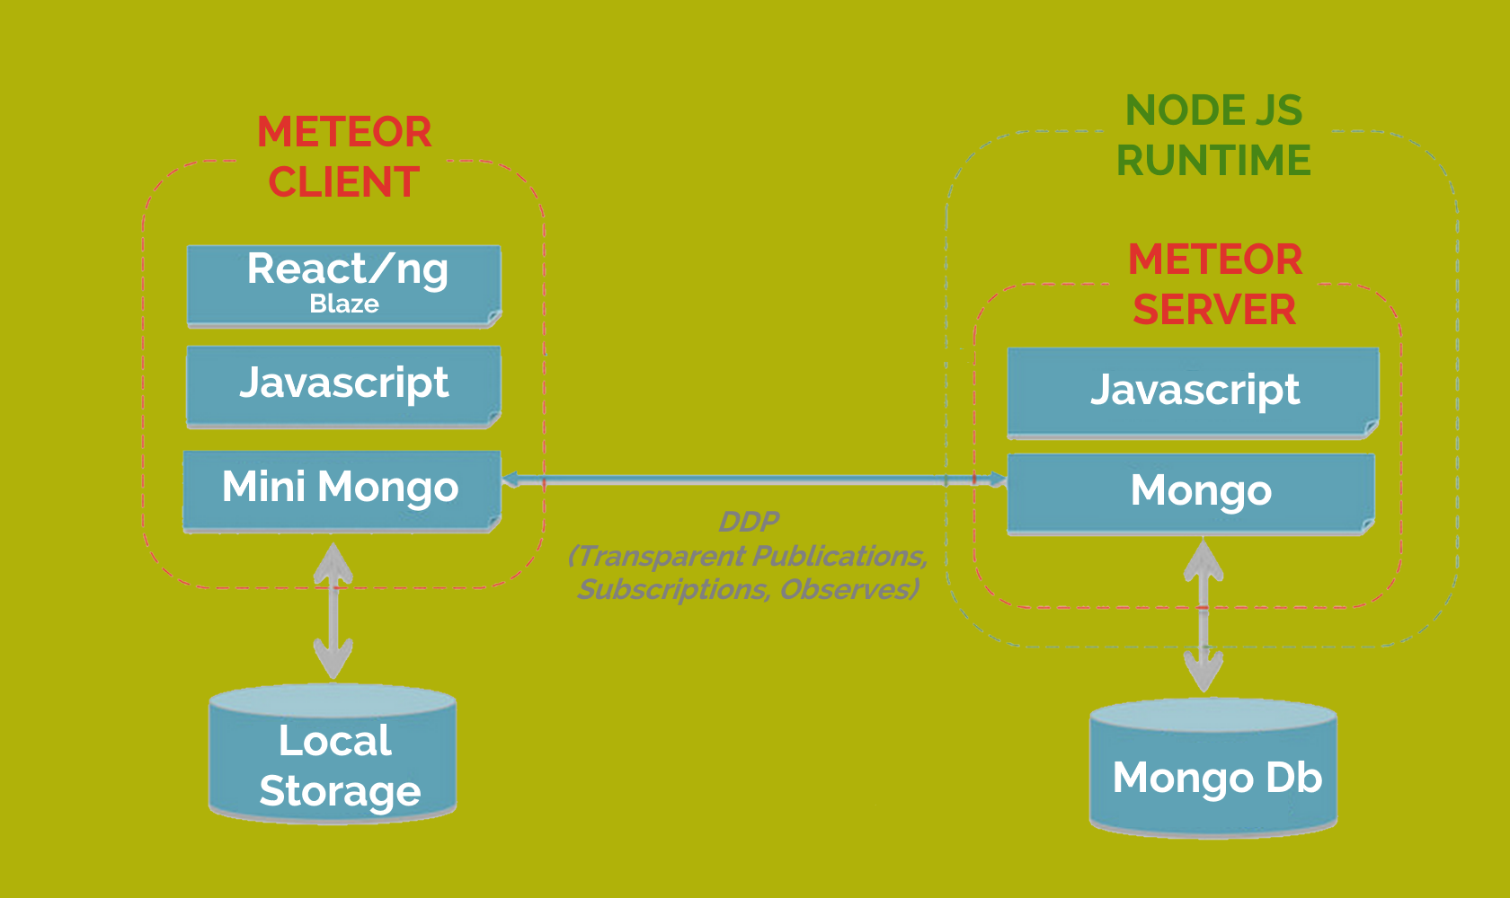
Notes:
[DDP] Om de data op de server gelijk te houden met de data die de client nodig heeft, heeft meteor een eigen protocol ontwikkeld: DDP. DDP gebruikt ondrliggend websockets om snel packetejes over te brengen. Concreet gaat hier de data over die zegt van object met id 1 is veranderd op de server en mini mongo gaat dit oppikken en zijn locale opslag updaten om het model te matchen op de server. Omgekeerd werkt dat uiteraard ook. Minimongo dedecteerd dat wij een waarde veranderd hebben en gaat die publishen naar de mongo driver op de server. Deze gaat dit dan opslaan in de Mongo DB.

Slide 51
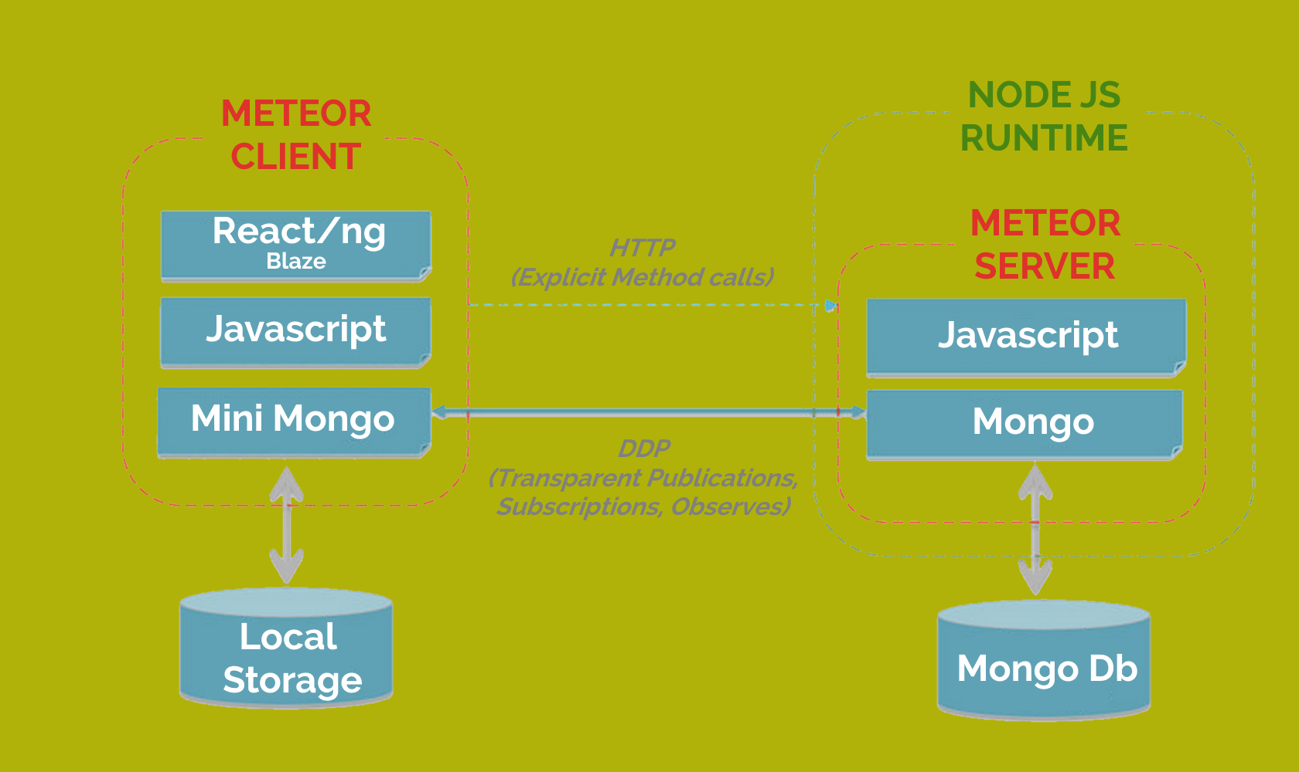
Notes:
[Basic] Wanneer we geen data willen updaten maar gewoon code op de server willen aanroepen (bv een email sturen) dan kan je in je client code een server method aanroepen. Deze gaat achterliggend een http call doen naar de server maar in jouw code lijkt het alsof je gewoon een normale functie aanroept.

Slide 52
Send us a message
E-mail
You can contact us at
post@involved-it.be
Or me directly at
robin.vercammen@involved-it.be
Our address
Veldkant 33a
2550 Kontich
On the web
www.involved-it.be
twitter.com/involved_it
linkedin.com/involved
User-Centered Software Design & Delivery
Notes:
[Samenvatting L2] Waar blinkt meteor dus enorm in uit en versnelt het onze developtijd? Transport. Zo eenvoudig je server aanroepen is echt wonderbaarlijk.
[Samenvatting L1] Passen de blokken mooi in elkaar? Zeker! Is meteor klaar voor de toekomst? Voor meteor is de toekomst vandaag al! We weten dat onze frontend gekozen kan worden onze server gebruik maakt van prachtige technologien en het transport een pareltje is waar wij als developers lyrisch van worden.
[Samenvatting L0] Ik hoop duidelijk gemaakt te hebben dat ik enorme fan van Javascript ben. Ik daar zeker niet alleen in ben als we de getallen mogen geloven. Meteor al het beste van Javascript bundeld in een eenvoud te gebruiken platform. Meteor een uitstekend platform is om snel en dus goedkoop realtime applicaties te bouwen. En Meteor ieder van ons in staat stelt de toekomst van Javascript en het internet vandaag te bouwen.
[Einde] Op 10 mei gaat er hier een nieuwe editie van JSValley door. Waar de topics allemaal Javascript zijn en nu met de nadruk op functioneel programmeren. Kijk zeker is naar onze prachtige website (involved-it.be) en volg ons twitter of linkedin. Vragen mag je altijd sturen naar post@involved-it.be of naar mij persoonlijk robin.Vercammen@involved-it.be. Na de middag gaan we een workshop doorlopen en alle goodies van Meteor ervaren. En voor nu smakelijk en tot straks!

